Slide 1

PPT Makers Sample
(0)

Slide 2
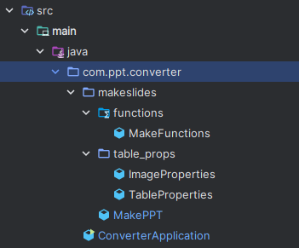
PPT Maker Sample Package 구성
1) PPT를 만들수 있는 기능 정의
MakePPT
(설명) MakeFunctions에서 정의되어 있는 PPT구성 기능들로 내가 원하는 PPT를 만들수 있는 공간입니다.
Sample Package – directory structure
상속
MakeFunctions
(설명) PPT를 만들수 있는 기능들을 method단위로 정의해놓은 Class파일입니다.
2) PPT기능에 필요한 속성 정의
ImageProperties
(설명) Table, Image기능을 정의할때 사용될 속성들을 정의해놓은 Object Literal 파일입니다
TableProperties
ex) image position, width, height, imgUrl, TablePostition, Column names etc
(1)

Slide 3
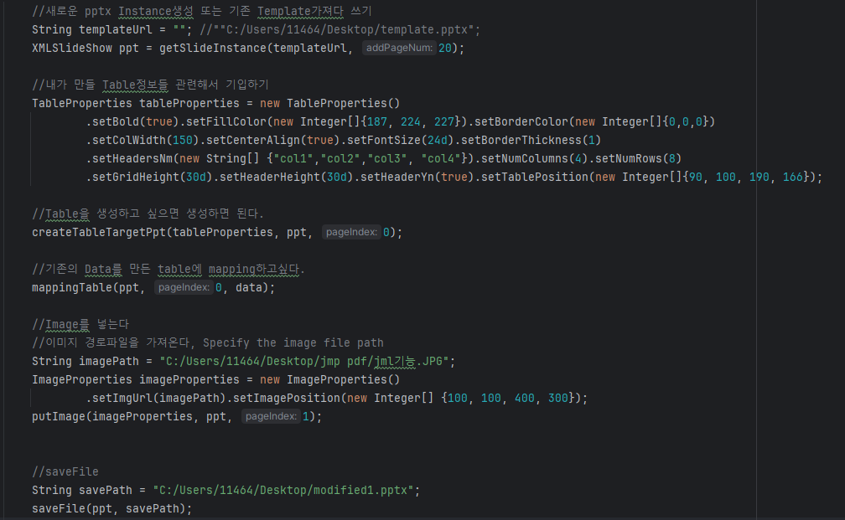
PPT Maker MakePPT (Flow)
ppt Slide Instance를 생성 (XMLSlideShow – 객체)
* templateUrl이 “”이면 ppt파일을 새로 생성 이외에는 template가져다 사용 가능
Table을 정의하고 data를 mapping하는 부분
Table을 정의하는 속성들 Border Line, Position등을 정의해서 property객체로 저장
Table을 만들고 기존 데이터가 있다면, 데이터를 가져와 Mapping
Image를 불러와서, 어떤 Slide에 어떤 Position에 이미지를 삽입할지 결정하고 이미지 삽입 수행
여태까지 작업했던 ppt를 파일로 저장
(2)

Slide 4
PPT Maker MakePPT (Detail)
앞서 만들었던 powerpoint 객체인 ppt를 계속 가지고다니면서 Table작업이나 이미지 작업을 하는것을 확인하실수 있습니다
(3)

Slide 5
PPT Maker MakePPT (Detail)
getSlideInstance( {기존 양식 또는 “”면 새로 생성}, 처음 만들 ppt 장수 )
- 여기서는 20page 장표에 기존 template을 가져다 쓰지 않겠다 가 됩니다.
Table 속성 정의
createTableTargetPpt( 내가 정의한 table 속성, ppt객체, 내가 table을 작업할 slide )
내가 몇 번째 슬라이드에 정의한 table을 만들것인지를 입력하면 됩니다.
mappingTable(ppt객체, 내가 작업할 slide, mapping할 data)
mapping하고싶은 data를 table에 mapping시
삽입할 이미지 URL
Img 속성 정의
putImage(내가 정의한 이미지 속성, ppt 객체, 내가 작업할 Slide page Index)
saveFile(ppt 객체, 저장할 pptx파일 위치)
(4)

Slide 6
PPT Maker MakeFunctions (Detail)
MakePPT에서 정의한 기능들은 POI Library를 통해 만든 기능들입니다 (Custom 기능들)
getSlideInstance(String templatePath, int addPageNum)
createTableTargetPpt(TableProperties tableProps, XMLSlideShow pptInstance, int pageIndex)
mappingTable(XMLSlideShow pptInstance, int pageIndex, String[][] data)
putImage(ImageProperties imgProps, XMLSlideShow ppt, int pageIndex)
saveFile(XMLSlideShow ppt, String savePath)
위의 기능들을 정의하고 기능 단위로 갖다 써서 PPT를 만드는 형식을 생각했습니다.
POI자체가 워낙 변수가 많기때문에 한 가지 기능을 일반화하기 힘들기도 하고 자칫 잘못하면 같은 기능인데 사소한 부분만 다르게 하기 위해 여러 method로 나뉠수 있으므로 잘 정의해야 합니다.
(Apache poi 공식문서 Reference)
https://poi.apache.org/components/slideshow/xslf-cookbook.html
(5)

Slide 7
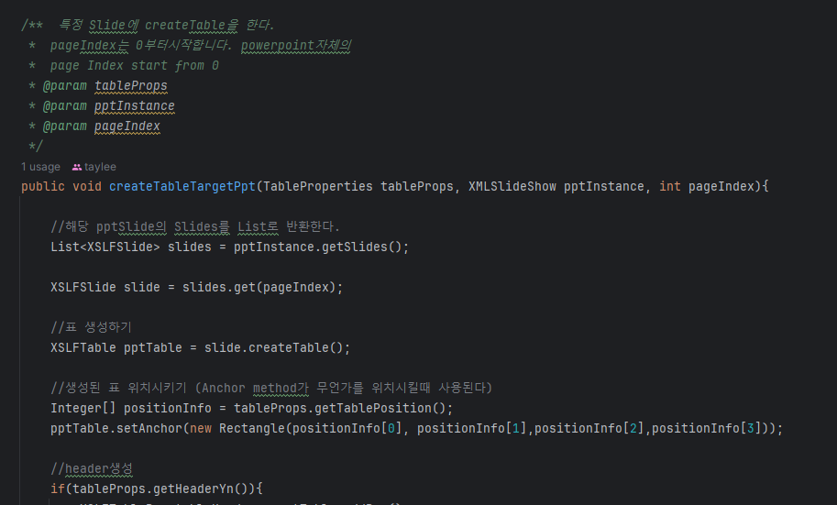
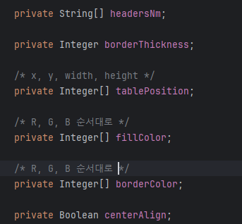
PPT Maker MakeFunctions (Detail)
Properties 또한 위에 어떠한 값들이 들어가면 되는지 일부분 설명해 놓았습니다.
MakeFunctions – 주석으로 일부분 설명을 해놓았습니다
POI를 이용해서 일반적인 기능(일반화)을 뽑아내다보면 Error처리가 많이 필요할 것으로 보입니다. 또한 제가 정의한 기능들이 POI의 전부가 아니기때문에 개발시 공식문서를 확인해야합니다.
(6)

Slide 8
POI Library 객체 설명
MakeFunctions를 참고해보시면 XMLSlideShow, XSLFSlide 등을 확인하실수 있을 겁니다. 이 부분에 대해 조감도를 보도록 하겠습니다.
PPT 객체
XMLSlideShow
PPT 객체 안에 여러 슬라이드
List<XSLFSlide> slides = XMLSlideShow.getSlides();
List<XSLFSlide>
XSLFSlide slide = Slides.get(pageIndex);
여러 슬라이드중 특정 페이지
특정 슬라이드안의 Table
XSLFSlide
XSLFTable pptTable= slide.createTable();
해당 테이블 내의 Row
XSLFTableRow tableRow= pptTable.addRow();
특정 슬라이드안의 그림
XSLFPictureShape picture = slide.createPicture(pd);
(7)

Slide 9
PPT Makers 구조 예상
앞선 그림은 POI의 구조를 최대한 직관적으로 나타내고 있습니다.
poi에서는 가장 큰 객체 (pptx 파일)을 지칭하는 XMLSlideShow가 있으며 그 내부에 포함관계로 각 Slides들을 포함하고 있습니다.
그리고 Slides들 안에 그림이든, Table이든 포함하고 있습니다. 이렇게 하나의 객체 안에서 Table, Image등의 해당 객체들을 꺼내서 Mapping하거나 특정슬라이드 좌표에 이미지를 넣는 등의 method를 얼마나 잘 구성하느냐가 ppt문서 maker기능의 핵심이 될듯합니다.
비유를 하자면 다음과 같이 표현할 수 있을듯 합니다
도화지
스케치북
MakePPT
MakeDocs
상속
MakeFunctions
MakeDocs라는건 만들지는 않았지만, MakePPT를 가지고 여러 ppt를 구성할수 있는 최상단 껍데기가 하나 더 필요할것으로 생각됩니다.
팔레트 도구
(8)

